Slide 1
UỶ BAN NHÂN DÂN QUẬN GÒ VẤP
TRƯỜNG TIỂU HỌC LÊ QUÝ ĐÔN
TẬP HUẤN
PHÒNG, CHỐNG DỊCH COVID-19 TRONG TRƯỜNG HỌC
Gò Vấp, ngày 08/02/2022

Slide 2
Cơ sở pháp lý
Nghị quyết số 128/NQ-CP ngày 11/10/2021 của Chính phủ ban hành Quy định tạm thời “Thích ứng an toàn, linh hoạt, kiểm soát hiệu quả dịch COVID-19.
Quyết định số 4800/QĐ-BYT ngày 12/10/2021 của Bộ Y tế về chuyên môn y tế thực hiện Nghị quyết số 128/NQ-CP ngày 11/10/2021 của Chính phủ
Kế hoạch số 3997/KH-UBND ngày 30/11/2021 của UBND Thành phố về tổ chức học tập trực tiếp tại các cơ sở giáo dục trên địa bàn TPHCM
Công văn số 9038/SYT-NVY ngày 03/12/2021 của Sở Y tế về hướng dẫn tạm thời phương án kiểm soát dịch COVID-19 trong trường học

Slide 3
I. CÁC BIỆN PHÁP AN TOÀN
PHÒNG, CHỐNG DỊCH COVID-19

Slide 4
1.Trước khi tổ chức lại hoạt động giáo dục trực tiếp
Xây dựng kế hoạch, phương án sẵn sàng ứng phó PHÙ HỢP với các tình huống dịch bệnh xảy ra trong cơ sở giáo dục;
Rà soát, kiện toàn BCĐ PCD, Tổ an toàn COVID-19 của cơ sở giáo dục, bộ phận thường trực về công tác y tế trường học;
Cử cán bộ phụ trách YTTH tham gia tập huấn kỹ thuật lấy mẫu xét nghiệm nhanh;
Rà soát cơ sở vật chất, trang thiết bị đảm bảo vệ sinh môi trường theo quy định. Cung cấp nước uống an toàn, ly uống nước riêng….

Slide 5
1.Trước khi tổ chức lại hoạt động giáo dục trực tiếp
Tăng cường các biện pháp thông khí cho phòng học, phòng làm việc;
Bố trí phòng cách ly tạm thời, phòng y tế đảm bảo theo quy định;
Trang bị cơ số sinh phẩm xét nghiệm nhanh kháng nguyên;
Thực hiện vệ sinh, khử trùng trường, lớp, đồ dùng học tập và phương tiện đưa đón HS (nếu có) theo đúng hướng dẫn;
Học sinh, cán bộ quản lý, giáo viên, nhân viên … thường xuyên tự theo dõi sức khỏe tại nhà; trường hợp có triệu chứng nghi ngờ nhiễm COVID-19 (sốt, ho, khó thở….) thì không đến trường và thông báo ngay cho cơ sở giáo dục và y tế địa phương;

Slide 6
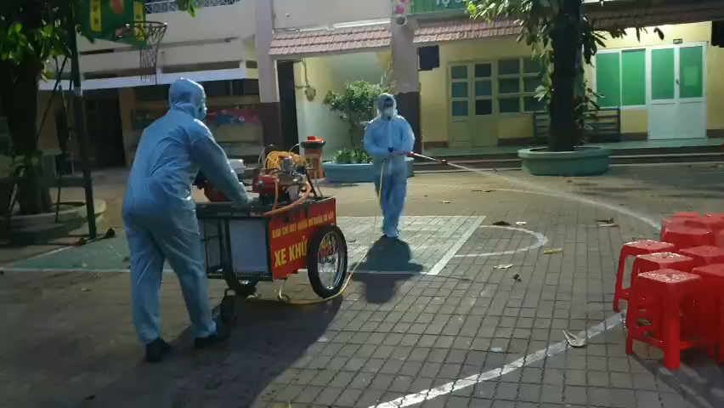

Slide 7
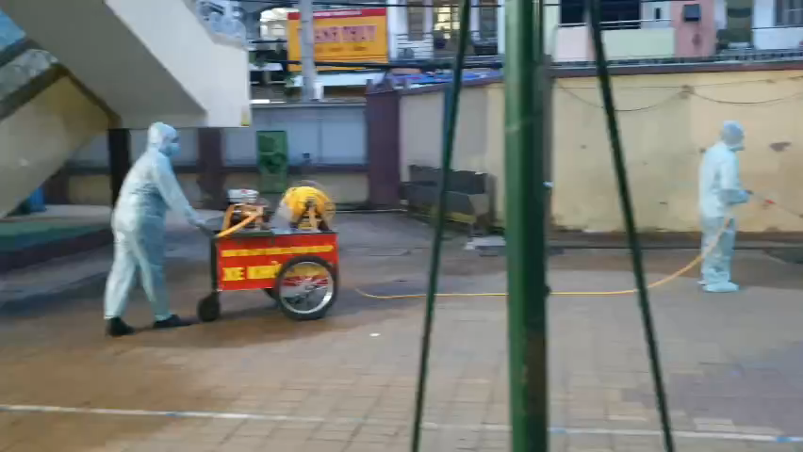

Slide 8
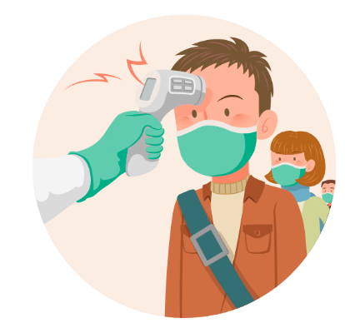

2. Khi tổ chức hoạt động giáo dục trực tiếp
Hạn chế phụ huynh hoặc người đưa đón HS vào trường.
Kiểm tra thân nhiệt, khai báo y tế, hướng dẫn học sinh rửa tay với xà phòng hoặc dung dịch khử khuẩn trước khi vào lớp; người có dấu hiệu nghi ngờ nhiễm COVID-19 (sốt, ho, khó thở...) hoặc có yếu tố dịch tễ nguy cơ thì không được vào trường, vào lớp.
Theo dõi, ghi nhận kịp thời HS vắng mặt và lý do để xử lý nếu có liên quan đến dịch bệnh.
Phát hiện sớm các trường hợp có triệu chứng nghi ngờ nhiễm COVID-19 (sốt, ho, khó thở…) để thực hiện quy trình xử lý.

Slide 9
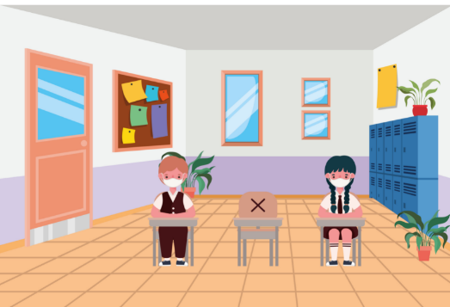

2. Khi tổ chức hoạt động giáo dục trực tiếp
Đảm bảo các yêu cầu về giãn cách trong phòng học, phòng làm việc; hạn chế những hoạt động có giao tiếp gần trong lớp học; hạn chế tối đa việc giao tiếp giữa các lớp;
Khuyến khích HS, GV, NV đeo khẩu trang (trừ khi ăn, uống);
Yêu cầu thường xuyên rửa tay với xà phòng hoặc dung dịch khử khuẩn, đặc biệt trước khi vào lớp (đầu giờ học, sau giờ giải lao) và khi tan lớp;

Slide 10

2. Khi tổ chức hoạt động giáo dục trực tiếp
Tăng cường thông khí cho phòng học, phòng làm việc;
Thực hiện vệ sinh khử khuẩn (lau chùi) những bề mặt thường xuyên tiếp xúc;
Kiểm tra, bổ sung kịp thời phương tiện vệ sinh và các vật dụng cần thiết khác phục vụ công tác phòng, chống dịch bệnh.

Slide 11

3. Đối với việc đưa đón học sinh
Phương tiện phải được VS, khử khuẩn sau mỗi lần đưa đón HS;
Lái xe và phụ xe phải tiêm đủ liều vắc xin và phải ghi nhật ký tiếp xúc hàng ngày;
Kiểm tra thân nhiệt và yêu cầu HS khai báo y tế, rửa tay trước khi lên xe, đeo khẩu trang trong khi đi trên xe;
Số người trên xe thực hiện theo yêu cầu cụ thể về giãn cách của từng giai đoạn dịch bệnh.

Slide 12

4. Khi tổ chức hoạt động bán trú
Bố trí cho HS ngồi ăn theo khu vực riêng từng lớp, đảm bảo giãn cách phù hợp;
Nếu có tổ chức ngủ trưa cho HS, bố trí khoảng cách giữa 2 HS;
Theo dõi, nhắc nhở HS không tụ tập trong thời gian nghỉ trưa.

Slide 13

5. Khi tổ chức hoạt động căn tin
Yêu cầu đơn vị cung cấp dịch vụ ký cam kết tuân thủ các biện pháp phòng chống dịch COVID-19 với nhà trường;
Phối hợp thực hiện việc quản lý lịch trình, thời gian làm việc của người lao động;
Yêu cầu người lao động thực hiện 5K.

Slide 14
II. Quy trình phát hiện và xử lý trường hợp mắc COVID-19 tại cơ sở giáo dục

Slide 15
1. Khi phát hiện người nghi nhiễm
COVID-19 tại cơ sở giáo dục
Thông báo cho BCĐ PCD, Tổ An toàn COVID-19 của cơ sở giáo dục.
Chuyển người nghi ngờ mắc bệnh đến phòng cách ly tạm thời.
Nếu người nghi ngờ mắc bệnh là HS, cơ sở giáo dục thông báo ngay cho phụ huynh/người giám hộ để phối hợp xử lý.
Lấy mẫu xét nghiệm nhanh kháng nguyên SARS-CoV-2 cho người có triệu chứng nghi nhiễm COVID-19 (Liên hệ Trạm y tế phường 14 để thực hiện)

Slide 16
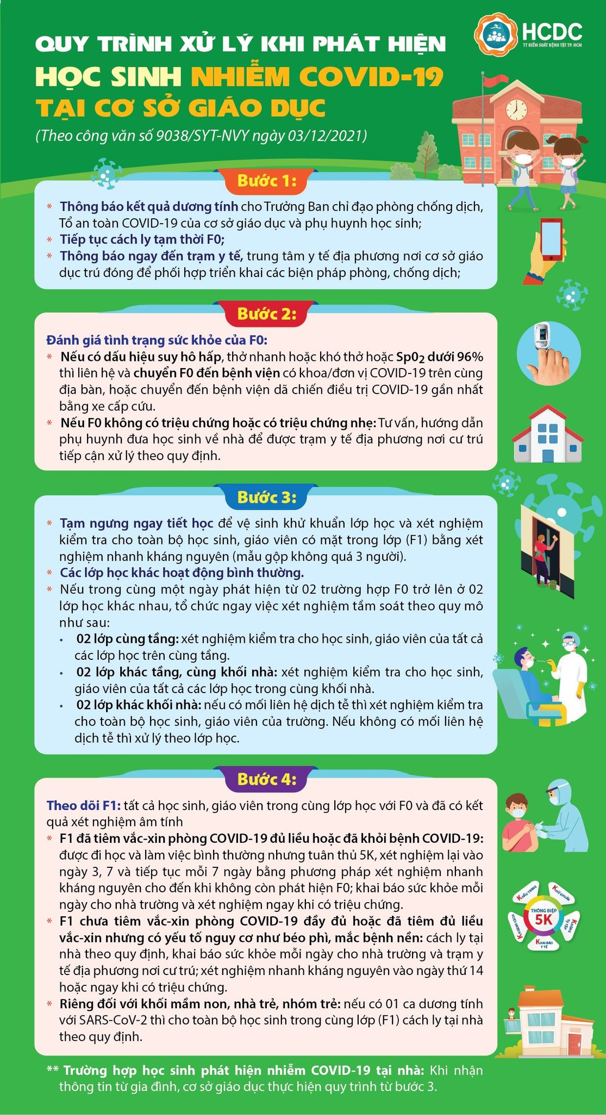

2.

Slide 19
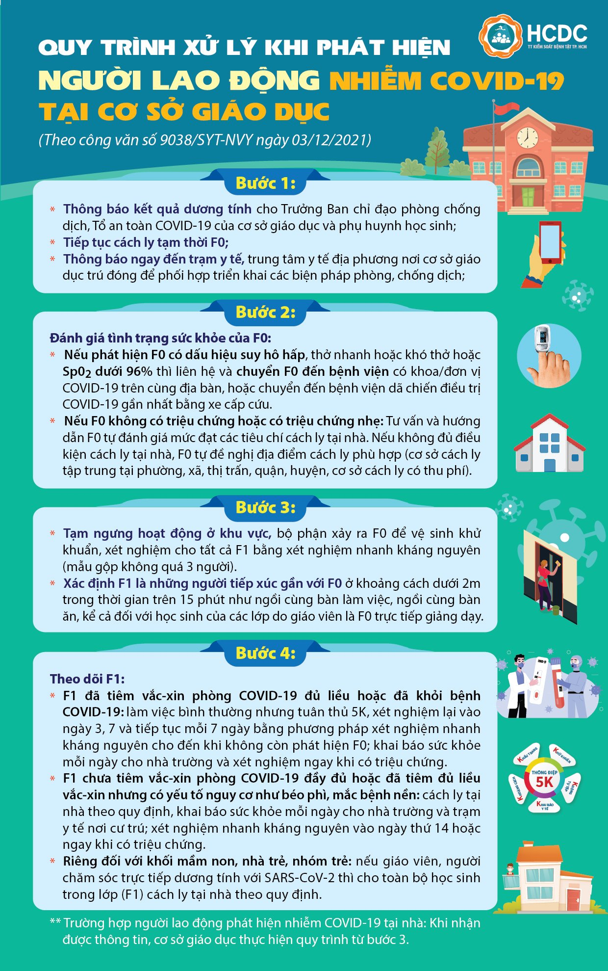
3.

Slide 21
III. Hướng dẫn vệ sinh khử khuẩn phòng, chống dịch COVID-19

Slide 22
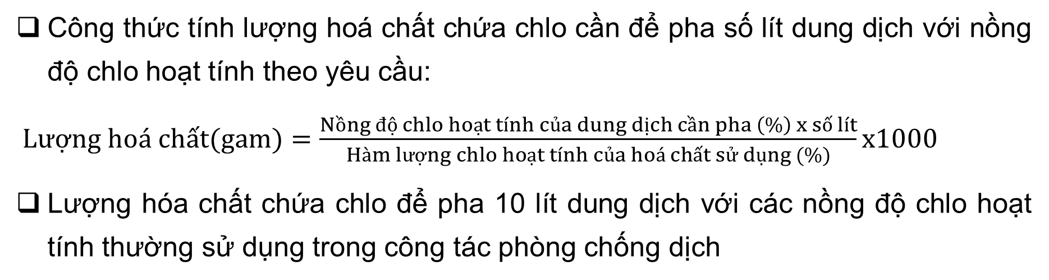
1.Cách pha dung dịch khử khuẩn
từ hóa chất chứa chlo
Tên hóa chất (hàm lượng chlo hoạt tính) | Lượng hóa chất cần để pha 10 lít dung dịch có nồng độ clo hoạt tính
 | 0,05% | 0,1%
Chloramin B 25% | 20g | 40g
Canxi HypoCloride (70%) | 7,2g | 14,4g
Bột Natri dichloroisocianurate (60%) | 8,4g | 16,8g

Slide 23
Bảng tóm tắt chất khử khuẩn và vệ sinh-khử khuẩn
Áp dụng | Tần suất | Nồng độ chlor | Cách pha dung dịch
 |  |  | Chloramin B/1 lít nước | Nước Javel trên nhãn 5%
- Đồ dung, bếp ăn (bề mặt nhiễm bẩn ít) - Ngâm dụng cụ trong 20 phút | mỗi ngày mỗi tuần | 0.05% | ½ muỗng cà phê | 1 phần javel 99 phần nước
- Khử khuẩn khi có ca bệnh (bề mặt nhiễm bẩn nhiều) - Ngâm dụng cụ trong 10 phút | Thực hiện ngay khi phát hiện ca bệnh | 0.1% | 1 muỗng cà phê | 1 phần javel 49 phần nước
- Khử khuẩn khi có bệnh - Xử lý máu, dịch tiết ít | mỗi ngày xử lý ngay | 0.5% | 4_5 muỗng cà phê | 1 phần javel 9 phần nước
- Xử lý máu, dịch tiết nhiều | xử lý ngay | 1% | 10 muỗng cà phê | 1 phần javel 4 phần nước
Số phần nước = (nồng độ clor ghi trên nhãn/nồng độ chlor cần pha) - 1

Slide 24
2. Vị trí và tần suất khử khuẩn
STT | Vị trí | Tần suất
1 | Nền nhà, bàn ghế, các đồ vật, các bề mặt có tiếp xúc trong phòng học, phòng ăn | ≥ 01 lần/ngày
2 | Vị trí tiếp xúc thường xuyên như tay nắm cửa, tay vịn cầu thang, tay vịn lan can, nút bấm thang máy, công tắc điện, bàn phím máy tính, điều khiển từ xa, điện thoại dùng chung | ≥ 02 lần/ngày
3 | Khu vệ sinh chung | ≥ 02 lần/ buổi, hoặc sau giờ giải lao

Slide 25
3. Bảo quản hóa chất có chứa Chlor,
an toàn và sử dụng vệ sinh khử khuẩn
Bảo quản tránh ánh sáng, nơi chứa phải cao, nền đất không ẩm ướt;
Mang găng tay dày khi thực hiện khử khuẩn;
Sử dụng khẩu trang, tạp dề - trong nhiều trường hợp, phải mang kính bảo vệ mắt khi pha dung dịch khử khuẩn;
Thực hiện nguyên tắc 2 xô: 01 cho dung dịch khử khuẩn và 01 cho nước để xả bẩn;
Khăn lau, cây lau nhà, bàn chải… cần được xả bẩn khi ngã màu;
Dung dịch khử khuẩn, nước xả bẩn cần thay khi ngã màu, đục dần;
Dụng cụ khử khuẩn để sử dụng cho lần sau: ngâm vào dung dịch khử khuẩn 0.05% trong 20 phút hoặc 0.1% trong 10 phút;
Cất giữ dụng cụ khử khuẩn xa tầm với của trẻ em.

Slide 26
PHƯƠNG ÁN XỬ LÝ KHI CÓ TRƯỜNG HỢP F0
1. Người nghi nhiễm báo cho Trưởng ban chỉ đạo phòng, chống dịch (Cô Hà - Hiệu trưởng), Phụ trách Tổ an toàn COVID của nhà trường (Cô Tuyền – PHT). Nếu là học sinh thì Giáo viên chủ nhiệm là người thông báo.
2. Nhân viên y tế/ Giáo viên chủ nhiệm:
+ Giáo viên dừng tiết dạy
+ Cung cấp khẩu trang y tế và hướng dẫn đeo đúng cách.
+ Yêu cầu hạn chế tiếp xúc với những người xung quanh, tránh tiếp xúc gần dưới 02 mét với người khác.
3. Nhân viên y tế:
- Thực hiện xét nghiệm nhanh kháng nguyên F0, F1
4. Cô Linh PHT:
+ Thông báo tình hình nhà trường và yêu cầu tất cả ai đang ở vị trí nào thì tạm thời ở nguyên tại vị trí đó. Nếu không phải là nơi nghi nhiễm thì hoạt động bình thường.
+ Gọi điện thoại ngay cho Trưởng trạm y tế phường 14, Phó Chủ tịch UBND phường 14, Phụ huynh HS
5. Cô Tuyền PHT + Nhân viên y tế:
+ Thông báo cho những GV, NV được phân công để phân luồng lối đi từ khu vực có trường hợp nghi ngờ đến phòng cách ly tạm thời.
+ Hướng dẫn trường hợp nghi ngờ di chuyển theo lối đi đã được phân luồng để đến phòng cách ly tạm thời.

Slide 27
6/ Bảo vệ trực tại 2 cổng, không mở cổng trường – không cho người ngoài vào trường hay người ở trong trường ra khi không có chỉ đạo từ Hiệu trưởng hoặc cấp có thẩm quyền yêu cầu để đảm bảo an toàn phòng chống dịch cũng như an toàn cho nhà trường.
7/ CBQL, GV, NV phải giữ tâm lý bình tĩnh, không hoang mang – làm tốt công tác tâm lý cho phụ huynh, học sinh– phối hợp tốt các bộ phận để thực hiện các bước xử lý khi có trường hợp F0
PHÂN CÔNG THỰC HIỆN PHÂN LUỒNG KHI CÓ TRƯỜNG HỢP NGHI NHIỄM:
1. Cô Tuyền PHT
2. Nhân viên y tế
3. Nhân viên tổ văn phòng

Slide 29
PHÂN CÔNG NHIỆM VỤ CỤ THỂ TRƯỚC KHI HỌC SINH ĐI HỌC
Hiệu trưởng:
- Chỉ đạo chung, ban hành kế hoạch, kiện toàn ban chỉ đạo, tổ chức kiểm tra, giám sát công tác phòng, chống dịch COVID-19 tại trường;
- Phối hợp với Ban Chỉ đạo phòng chống dịch địa phương để cập nhật cấp độ dịch trên địa bàn;
- Phân công CB, GV, NV tham gia khử trùng trường, lớp hằng ngày bằng các dung dịch tẩy rửa thông thường và CloraminB, giám sát y tế hằng ngày, cập nhật thông tin dịch tễ của CB, GV, NV, HS hằng ngày.
- Chỉ đạo việc chuẩn bị cơ sở vật chất, cung cấp đầy đủ nước sạch, dung dịch xà phòng rửa tay, sát trùng tay nhanh, khẩu trang dự phòng, CloraminB, thuốc, thiết bị y tế....
- Giám sát chặt chẽ công tác phòng chống dịch của tất cả các bộ phận trong nhà trường.
Phó Hiệu trưởng:
- Cập nhật và tham mưu triển khai các văn bản chỉ đạo của cấp trên về công tác phòng, chống dịch…
- Kiểm tra, giám sát, chỉ đạo đội ngũ giáo viên và học sinh trong công tác phòng, chống dịch COVID-19.
- Thực hiện kế hoạch tuyên truyền phòng chống dịch Covid-19 trong tình hình mới.
- Thực hiện cập nhật danh sách CBQL, GV, NV, HS trong nhà trường có thân nhân thuộc F0, F1 hoặc bản thân là F0.
- Thực hiện đánh giá mức độ an toàn trường học trong phòng chống dịch Covid-19.

Slide 30
Nhân viên y tế
- Thực hiện nghiêm túc giờ trực tại trường “đảm bảo cán bộ y tế có mặt liên tục trong suốt thời gian dạy và học để sẵn sàng đáp ứng y tế khi cần)
- Liên hệ với trạm y tế Phường 14, TTYT Quận Gò Vấp để được hướng dẫn, phối hợp xây dựng kế hoạch và hỗ trợ triển khai công tác phòng chống dịch Covid- 19 tại nhà trường;
- Tham mưu cho Trưởng ban, phó Trưởng ban chỉ đạo triển khai các văn bản thực hiện phòng chống dịch bệnh Covid-19 đến toàn thể cán bộ giáo viên, nhân viên và học sinh toàn trường.
- Tham mưu cho Trưởng ban chỉ đạo ban hành Quyết định thành lập Ban chỉ đạo phòng chống dịch bệnh Covid-19 của Trường Tiểu học Lê Quý Đôn.
- Phối hợp với các thành viên trong Ban chỉ đạo thực hiện tốt công tác phòng, chống dịch bệnh Covid-19.
- Tổng hợp báo cáo chung của nhà trường về tình hình dịch bệnh định kỳ và đột xuất theo quy định.
- Trực tiếp phối hợp với trạm y tế phường 1 thực hiện công tác tiêu độc khử trùng, vệ sinh sát khuẩn phòng chống dịch bệnh.
- Tham mưu với Ban chỉ đạo Chuẩn bị đầy đủ các đồ dùng, dung dịch sát khuẩn để thực hiện tốt công tác phòng chống Covid-19
- Phối hợp với giáo viên chủ nhiệm lập sổ theo dõi, theo dõi sức khỏe học sinh để phát hiện và xử lý kịp thời các trường hợp có biểu hiện sốt, ho, khó thở, mệt mỏi,…
- Thực hiện kiểm tra, giám sát công tác vệ sinh trường, lớp; công tác phòng chống dịch bệnh hàng ngày.
- Tổng hợp báo cáo thực hiện công tác phòng chống dịch bệnh Covid-19 của nhà trường hàng ngày, hàng tuần, hàng tháng cho BGH nhà trường.

Slide 31
Chủ tịch Công đoàn:
- Cùng Ban chấp hành công đoàn thường xuyên cập nhật tình hình, diễn biến của dịch bệnh để thông báo kịp thời cho Công đoàn viên, đoàn viên;
- Thực hiện công tác tư tưởng cho đội ngũ về tình hình dịch bệnh, động viên đội ngũ yên tâm công tác và tích cực tham gia công tác phòng chống Covid-19- Hỗ trợ giám sát các trường hợp đi và đến từ vùng dịch của giáo viên, nhân viên, học sinh trong nhà trường.
- Cập nhật kịp thời các trường hợp giáo viên, nhân viên, học sinh trong nhà trường có thân nhân thuộc F0, F1 và báo cáo cho Ban chỉ đạo.
- Phối hợp tổ An toàn Covid-19 trong nhà trường phân công đoàn viên trực phân luồng, đo thân nhiệt, hướng dẫn người ra vào, học sinh rửa tay sát khuẩn; quan sát nhắc nhở HS thực hiện quy định 5K vào giờ chơi – giờ nghỉ.

Slide 32
Bí thư chi đoàn / Tổng phụ trách:
- Tuyên truyền cho giáo viên, người lao động, học sinh về chuyên đề “Phòng, chống dịch COVID-19” bằng nhiều hình thức đa dạng, phù hợp;
- Phối hợp tổ An toàn Covid-19 trong nhà trường phân công đoàn viên trực phân luồng, đo thân nhiệt, hướng dẫn người ra vào, học sinh rửa tay sát khuẩn; quan sát nhắc nhở HS thực hiện quy định 5K vào giờ chơi – giờ nghỉ.
- Tăng cường nhắc nhở phụ huynh, học sinh thực hiện quy định 5K
- Phối hợp với nhân viên y tế và Đội tuyên truyền măng non tăng cường tuyên truyền phòng chống dịch Covid-19, kết hợp bài tuyên truyền và các bài hát, nhạc để nâng cao hiệu quả truyền thông.
- Kiểm tra thường xuyên và bổ sung kịp thời các tờ tranh, bài tuyên truyền tại các lớp, kiểm tra sĩ số học sinh vào đầu các giờ học.
- Chuẩn bị đầy đủ loa, mic cho công tác tuyên truyền phòng chống dịch bệnh.
- Thực hiện chào cờ và các nội dung đội theo đơn vị lớp.
- Bố trí, kiểm tra, học sinh đi vệ sinh và rửa tay vào các giờ nghỉ hợp lý có giãn cách.
- Kiểm tra vệ sinh các lớp sau mỗi buổi học.
- Kết hợp với đoàn viên và tổ bộ môn đo thân nhiệt cho hs đầu giờ học và quản lý hs sau khi tan học.

Slide 33
Giáo viên chủ nhiệm
- Căn cứ tình hình dịch bệnh từng cấp độ mà thực hiện việc phối hợp với giáo viên bộ môn dạy cả lớp hoặc chia lớp thành hai nhóm cho phù hợp với nhận thức của học sinh khi dạy trực tiếp trên lớp; đồng thời tiếp tục phương án dạy học trực tuyến và giao bài cho học sinh tự học ở nhà nếu có dịch bệnh xảy ra.
- Thông báo tới PH, HS phương án học sinh quay trở lại trường.
- Phối hợp với PHHS chuẩn bị cơ sở vật chất của lớp để phòng chống dịch bệnh tốt nhất.
- Kiểm tra sĩ số hàng ngày, báo cáo ngay với Ban giám hiệu và nhân viên y tế các trường hợp nghỉ học do ốm. Kiểm tra nhiệt độ học sinh 2 lần/ ngày khi có học sinh bị sốt, ốm báo ngay với BGH hoặc nhân viên y tế để được hướng dẫn xử lý kịp thời.
- GVCN phối hợp với GVBM, NVPV vệ sinh, khử khuẩn lớp học bằng Cloramin B hoặc các chất tẩy rửa thông thường khác vào cuối mỗi buổi học.
- Quản lí học sinh giờ chào cờ tại lớp học, giờ ra chơi tại lớp theo thống nhất chia ca lệnh giờ;
- Thường xuyên truyền truyền, nhắc nhở học sinh thực hiện các biện pháp phòng chống dịch bệnh Covid-19. Thực hiện tốt thông điệp 5K của Bộ y tế.
- Nếu có HS nghỉ học thường xuyên liên hệ với PHHS nắm bắt tình hình sức khỏe HS, báo cáo BGH.
- Hướng dẫn học sinh có thân nhiệt >37,5ºC kèm theo các biểu hiện như ho, hắt hơi, khó thở, đau rát họng… đeo khẩu trang và đưa học sinh vào theo dõi tại phòng y tế - phòng cách ly;
- Nhắc nhở học sinh mở toàn bộ cửa sổ, cửa chính thông thoáng lớp học, tuyệt đối không bật điều hòa nhiệt độ.
- Thường xuyên đi kiểm tra, theo dõi sức khỏe, sĩ số học sinh, tuyên truyền các biện pháp phòng chống dịch bệnh trong các lớp học.

Slide 34
Giáo viên bộ môn
- Căn cứ tình hình dịch bệnh mà thực hiện việc phối hợp với giáo viên chủ nhiệm dạy cả lớp hoặc chia lớp thành hai nhóm cho phù hợp với nhận thức của học sinh khi dạy trực tiếp trên lớp; đồng thời tiếp tục phương án dạy học trực tuyến và giao bài cho học sinh tự học ở nhà nếu có dịch bệnh xảy ra.
- Kiểm tra sĩ số học sinh theo từng tiết học, theo dõi sát các biểu hiện sức khỏe của học sinh.
- Phối hợp với GVCN, NVPV vệ sinh lớp học, thực hiện vệ sinh các phòng bộ môn, phòng chức năng, các nhiệm vụ được BGH phân công.
- Thường xuyên truyên truyền phòng chống dịch bệnh Covid-19 cho học sinh và gia đình.
- Tham gia lịch trực đo thân nhiệt, hướng dẫn học sinh rửa tay sát khuẩn,... theo sự phân công của Tổ an toàn Covid-19.
- Hướng dẫn học sinh có thân nhiệt >37,5º C kèm theo các biểu hiện như ho, hắt hơi, khó thở, đau rát họng… đeo khẩu trang và đưa học sinh vào theo dõi tại phòng y tế - phòng cách ly;
- Nhắc nhở học sinh mở toàn bộ cửa sổ, cửa chính thông thoáng lớp học, tuyệt đối không bật điều hòa nhiệt độ.
- Thường xuyên kiểm tra, theo dõi sức khỏe, sĩ số học sinh, tuyên truyền các biện pháp phòng chống dịch bệnh trong các lớp học.

Slide 35
Nhân viên bảo vệ, nhân viên vệ sinh (tạp vụ)
- Không cho HS ra khỏi trường trong buổi học
- Không cho những người không có nhiệm vụ vào trường
- Khi khách đến liên hệ nhân viên bảo vệ phải:
+ Báo với Ban giám hiệu
+ Ghi tên, đơn vị công tác, số điện thoại liên lạc, ngày và giờ vào trường, ghi tên cán bộ nhà trường làm việc với khách, hướng dẫn khách đến đúng phòng cần làm việc, không đi đến các khu vực khác của nhà trường. Đồng thời hướng dẫn khách thực hiện các biện pháp phòng dịch như khai báo y tế, đo thân nhiệt, đeo khẩu trang, sát khuẩn tay trước khi vào trường.
- Phối hợp thực hiện công tác vệ sinh khử khuẩn khuôn viên trường, lớp hàng ngày.
- Đảm bảo khuôn viên, cơ sở vật chất nhà trường luôn sạch sẽ, gọn gàng.
- Kiểm tra hệ thống cấp thoát nước để đảm bảo cung cấp đủ nước sinh hoạt cho học sinh trong việc phòng chống Covid-19 và hệ thống thoát nước đảm bảo vệ sinh an toàn và giãn cách đúng quy định.

Slide 36
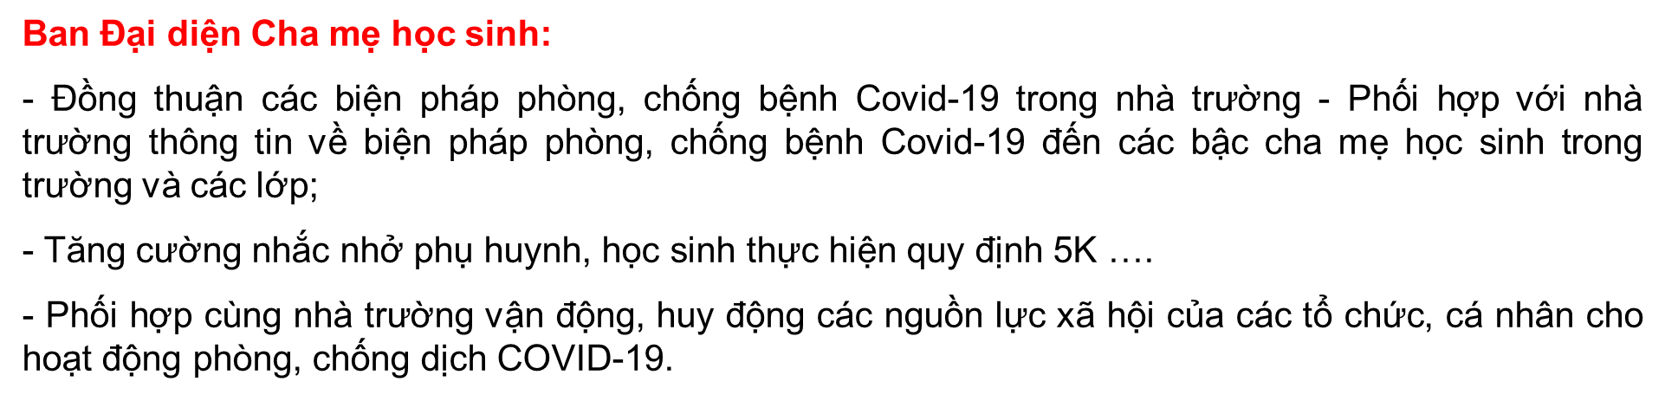
Nhân viên phục vụ bán trú (cấp dưỡng, bảo mẫu)
- Thực hiện nghiêm túc, đảm bảo an toàn vệ sinh thực phẩm từ khâu vệ sinh khu vực nấu, dụng cụ chế biến và phân chia thực phẩm, dụng cụ ăn uống; việc tiếp phẩm, sơ chế, nấu nướng và phân chia thực phẩm; việc vận chuyển thức ăn đến các lớp.
- Thực hiện công tác vệ sinh khử khuẩn khu vực và các lớp được phân công hàng ngày, hàng tuần theo quy định.
- Phối hợp giáo viên chủ nhiệm quan sát, ghi nhận, theo dõi sát các biểu hiện sức khỏe của học sinh.

Slide 37
Học sinh
+ Rửa tay với nước sạch và xà phòng thường xuyên vào các thời điểm: trước khi vào lớp, trước và sau khi ăn, sau khi ra chơi, nghỉ giữa giờ, sau khi đi vệ sinh, khi tay bẩn;
+ Che mũi, miệng khi ho hoặc hắt hơi (bằng khăn giấy/khăn vải/khăn tay/ống tay áo). Vứt bỏ khăn, giấy che mũi, miệng vào thùng rác và rửa sạch tay. Không đưa tay lên mắt, mũi miệng;
+ Mang ly/bình nước, khăn mặt, khăn lau tay, gối, chăn,… để dùng riêng tại lớp (nếu cần);
+ Không dùng chung các đồ dùng cá nhân như ly, bình nước, khăn mặt, khăn lau tay, gối, ...
+ Không khạc, nhổ bừa bãi;
+ Bỏ rác đúng nơi quy định;
+ Nếu cảm thấy có ít nhất một trong các triệu chứng: sốt, ho, khó thở thì báo ngay cho giáo viên chủ nhiệm;
+ Không được đến trường nếu đang trong thời gian cách ly tại nhà theo yêu cầu của cơ quan y tế.

Slide 38
Phụ huynh học sinh:
- Luôn thực hiện Thông điệp 5K (Khẩu trang, Khử khuẩn, Khoảng cách, Không tụ tập, Khai báo y tế) và tiêm đủ 2 mũi vacxin phòng Covid-19. Thực hiện khai báo y tế, quét mã QR code khi vào trường.
- Thường xuyên cập nhật đầy đủ, kịp thời các chỉ đạo, thông tin chính thống để nâng cao nhận thức và ý thức trách nhiệm, tự dự phòng cho bản thân, gia đình và cộng đồng. Thực hiện đầy đủ, kịp thời các giải pháp phòng, chống dịch Covid-19 theo các văn bản hướng dẫn của nhà trường và cơ quan y tế địa phương. Tìm hiểu tình hình dịch bệnh, mức độ nguy hiểm, công tác phòng, chống dịch tại trường,… để không hoang mang, không sợ hãi và cũng không mất cảnh giác, bình tĩnh đối phó với dịch bệnh.
- Theo dõi và quản lý tốt sức khoẻ của bản thân và học sinh nhằm phát hiện sớm các trường hợp bất thường. nghi mắc bệnh để thông báo ngay cho cơ quan y tế để khám, điều trị kịp thời, kiên quyết không để dịch bệnh xuất hiện và lây lan trong trường học. Khi phát hiện hoặc nghi ngờ các trường hợp mắc bệnh, phải thông báo ngay cho Ban chỉ đạo của nhà trường, cơ quan y tế địa phương để có biện pháp xử lý kịp thời.
- Nếu học sinh có ít nhất một trong số các biểu hiện sau đây: sốt, ho, đau họng, khó thở, đau người - mệt mỏi - ớn lạnh, giảm hoặc mất vị giác hoặc khứu giác thì chủ động cho học sinh nghỉ học, đến ngay cơ sở y tế để được khám, theo dõi và điều trị; báo ngay cho giáo viên chủ nhiệm để nhà trường nắm bắt thông tin kịp thời và có phương ná xử lý phù hợp.
- Không vào trong khuôn viên trường và các lớp học, đặc biệt là đầu giờ vào học, giờ học, giờ chơi, giờ ra về của học sinh nếu không được sự đồng ý của Hiệu trưởng nhà trường và trong các trường hợp khẩn cấp cần có sự phối hợp của phụ huynh học sinh.
- Phụ huynh chưa tiêm đủ 2 mũi vacxin phòng Covid-19 và có các triệu chứng ho, sốt,… tuyệt đối không vào trường, không đưa đón học sinh đi học.

Slide 39

Trân trọng cảm ơn và kính chào

